Slide 1
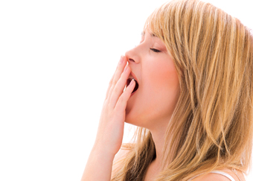
Psychické stavy, ktoré podmieňujú efektívnosť učenia a vyučovania: Únava, preťažovanie
Frederika Godišová, 2LG

Slide 2
Únava je stav zákonitý a prirodzený.
Únava je stav organizmu, kedy sa znižuje fyzický i intelektový výkon, spomaľujú sa reakcie, stúpa počet chýb, žiak nedokáže vyriešiť úlohy, ktoré by v lepšom stave zvládol. Mení sa i prežívanie, vzniká pocit únavy, malátnosti, niekedy ľahostajnosti, inokedy podráždenosti, klesá žiakova motivácia k učebnej činnosti. (Čáp J.)

Slide 3
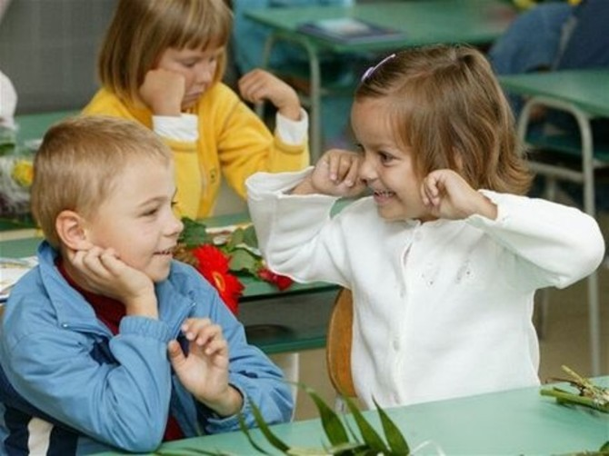
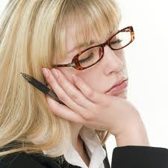
Pri vyučovaní sa únava prejavuje v 2 fázach:
1.) fáza excitačná
2.) fáza postupujúceho útlmu

Slide 4
Pracovná schopnosť sa od rána zvyšuje, dosiahne maximum a potom klesá.
Vplyv na únavu- motivácia a emócie
činnosť vykonávaná bez záujmu -> rýchla únava
činnosť, ktorú vykonávame radi a zaujala nás -> takmer žiadna únava
Ľudia majú rozličnú mieru odolnosti voči záťaži či už psychickej alebo fyzickej.

Slide 5
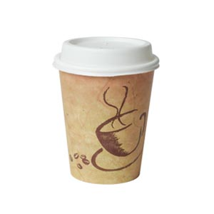
prestávka
Predchádza únave i zhoršeniu kvality učenia.
Stimulátory- snaha prekonať
únavu a zvýšiť pracovnú schopnosť.
1. umelé ako je kofeín v káve
2. prirodzené ako napríklad
osprchovanie chladnou vodou
či rozcvičenie sa.
Silná únava kombinovaná s útlmovými a excitačnými stavmi býva príznačná pre skúškové obdobie na VŠ.

Slide 6
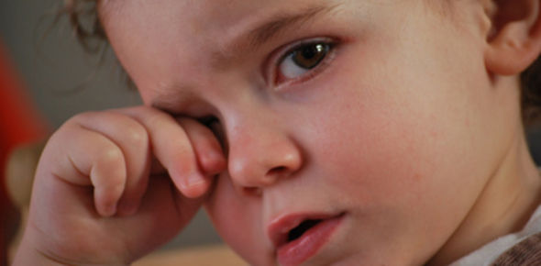
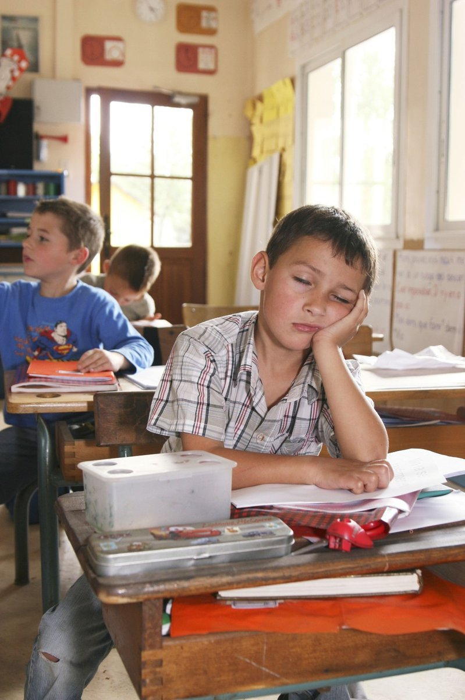
Činitele vyvolávajúce únavu žiakov na vyučovacej hodine:
monotónnosť činnosti
neprimerané predĺženie
činnosti
nadmerné požiadavky neprimerané
telesnej zdatnosti žiakov,ich
schopnostiam, vedomostiam a
zručnostiam,
neprimerané tempo činnosti
premenlivosť v požiadavkách na
činnosť

Slide 7
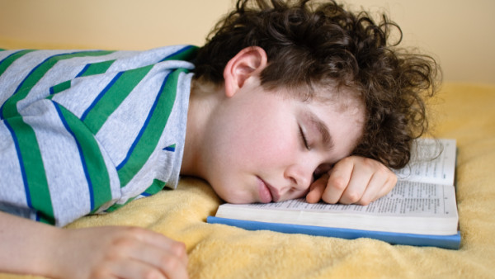
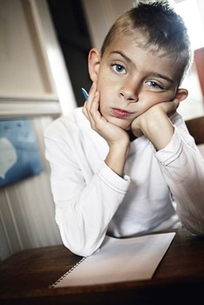
neprimerané podmienky činnosti
nevhodne zostavený rozvrh
nevhodné správanie sa učiteľa
autokratický štýl riadenia pedagogickej práce
nepriaznivý telesný a psychický stav žiakov

Slide 8
K únave dochádza pomalšie:
keď je v triede
optimálna mikroklíma,
keď sa redukuje
monotónnosť činnosti,
keď sa na žiakov kladú primerané požiadavky,
keď je adekvátne tempo činnosti,
keď sa učiteľ správa k žiakom pedagogicky taktne a vytvorí optimálnu psychickú klímu.

Slide 9
Preťažovanie
môže viesť k vyčerpaniu, a následkom toho k vážnym poruchám vývinu.
často spôsobujú rodičia, ktorí svoje deti preceňujú a nútia ich navštevovať rôzne krúžky mimo školy (hra na hudobnom nástroji, balet, cudzie jazyky).

Slide 10
Žiak sa musí predovšetkým vládať učiť a robiť domáce úlohy, až potom môže zvyšný voľný čas zmysluplne tráviť navštevovaním záujmových krúžkov.

Slide 11
POUŽITÁ LITERATÚRA
ĎURIČ L., GRÁC J., ŠTEFANOVIČ J. Pedagogická psychológia. Bratislava: Slovenské pedagogické nakladateľstvo, 1988. 336s. 067-063-88 PPS.
ĎURIČ L., GRÁC J., KAČÁNI V. a kol. Učiteľská psychológia. Bratislava: Slovenské pedagogické nakladateľstvo 1992. 203s. ISBN 89-08-00433-9.
ČÁP J. Psychologie pro učitele. Praha: Státní pedagogickí nakladatelství, 1987. 384s.

Slide 12
Ďakujem za pozornosť ☺

